Slide 1

WebGLoceans

Slide 2
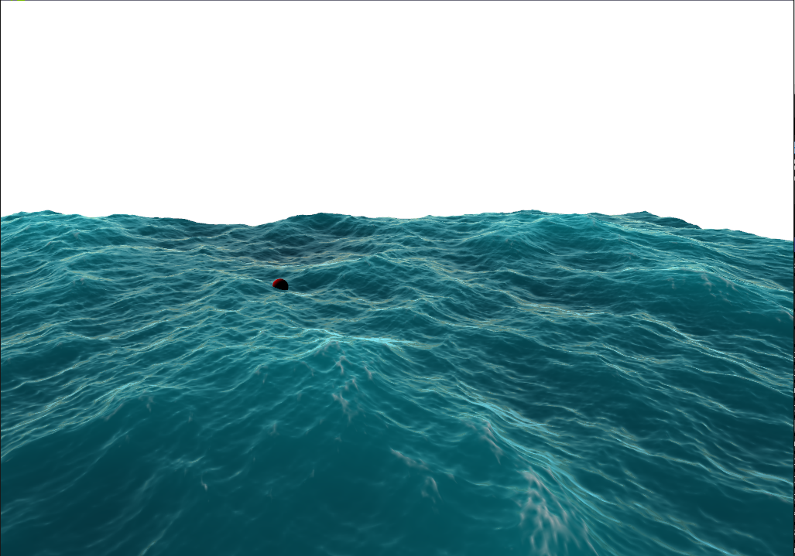
Resultado final esperado

Slide 3
Bases teóricas
Jerry Tessendorf - simulating ocean water
Christopher J. Horvath - empiracle directional wave spectra for computer graphics

Slide 4
Código exemplo
Providenciado pelo professor António Ramires
Usa OpenGL 4.3, incompatível com WebGL, que suporta apenas a versão 3.0.
WebGL, por isso, não suporta muitas das funções usadas pelo professor Ramires, assim como não suporta Compute shaders, a principal componente do código fornecido

Slide 5
Trabalho a realizar
Encontrar as diferenças entre webGL e OpenGL.
Decidir como distribuir o código por múltiplas páginas web
Transpor o código para a versão adequada
Transformar os computes + vertex + frag shaders em vertex + frag shaders apenas
Decidir como será interface do programa, que permite ajustar os vários parâmetros dos algoritmos

Slide 6
Trabalho realizado
Investigação teórica
Foram encontradas as principais diferenças entre OpenGL e WebGl, principalmente em termos de inicialização do programa.
Criação de um exemplo funcional de um programa webgl. É relativamente simples mas contém todos os blocos de construção necessários para desenvolver o projeto.

Slide 7
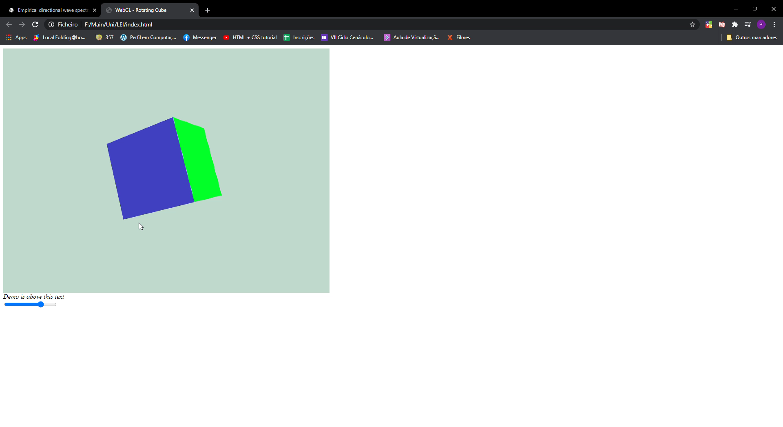
Exemplo WebGL

